Slide 1
Итоговая работа по направлению Data Analyst
На тему
«Обзор на магазин приложений
google play store»
Студент: Твердохлеб Валентин Руководитель: Марат Гарафутдинов
г. Нижний Новгород, 2024

Slide 2
Информация об учащемся
ФИО:
Твердохлеб Валентин Вадимович
Образование:
Высшее – Бакалавр, 2015 г., Национальный исследовательский институт «Высшая школа экономики», Москва;
Высшее – Магистратура, 2018 г. Нижегородский государственный университет им. Н.И. Лобачевского
Город и готовность к переезду:
Нижний Новгород
Контакты:
Моб. тел.: +7(920)-031-77-06
E-mail: Mclainday@gmail.com

Slide 3
Актуальность исследования
Развитие мобильных платежных систем и мобильного банкинга
Стремительное развитие технологии
Экономический фактор
Рост популярности смартфонов
Изменение модели потребления
Растущий спроса;
Огромный бизнес потенциал для IT-компаний
Магазин приложений google play store

Slide 4
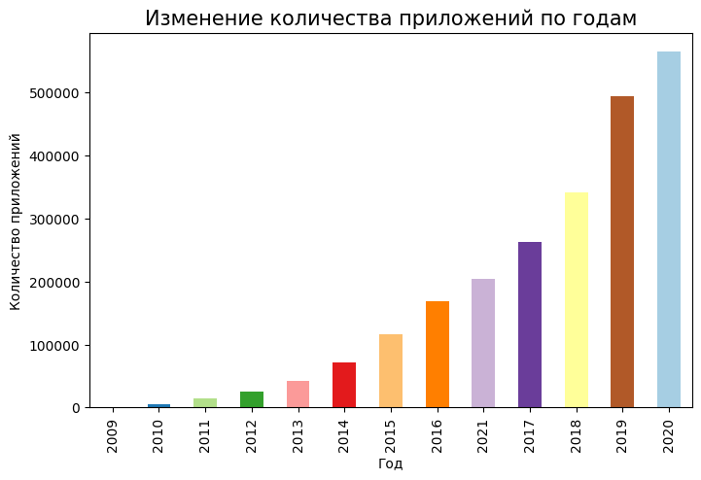
Актуальность исследования

Slide 5
Задачи исследовательской работы
1. Подготовка данных
2. Обработка DataFrame
3. Анализ метрик по категориям приложений
4. Анализ метрик по стоимости приложений
5. Анализ метрик по рейтингу приложений
Загрузка данных;
Формирование DataFrame;
Вывод информации по DataFrame
Преобразование данных;
Создание базы для подключения к SQL;
Проверка на наличие пропусков в значениях;
Проверка на наличие дубликатов значений;
Формирование итогового DataFrame для анализа;
Вывод данных и их визуализация
Вывод данных и их визуализация
Вывод данных и их визуализация

Slide 6
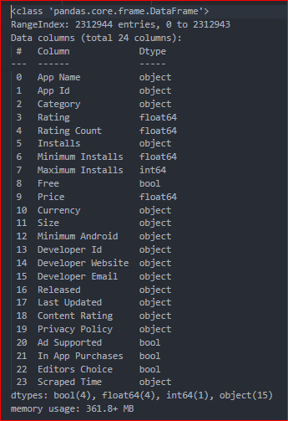
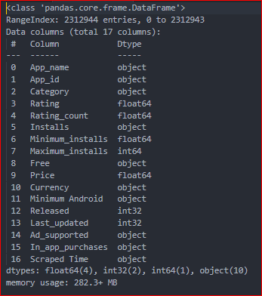
Подготовка и обработка данных
Исходные атрибуты
Отобранные атрибуты
Преобразования

Slide 7
Подготовка и обработка данных
Описание основных атрибутов:
App_name-название приложения;
App_id-уникальный идентификатор приложения;
Category-категория, к которой относится приложение;
Rating- рейтиг приложения по 5-бальной шкале;
Rating_count-общее количество оценок, по каждому приложению;
Maximum_installs- количество установок приложения;
Free (дамми-переменная)- платное/бесплатно приложение (Paid/Free);
Price- цена приложения;
Currency-валюта приобретения приложения;
Released- дата выпуска приложения;
Ad_supported (дамми-переменная)- наличие рекламы в приложении (True/False);
In_app_purchases (дамми-переменная)- возможность покупки внутри приложения (True/False)

Slide 8
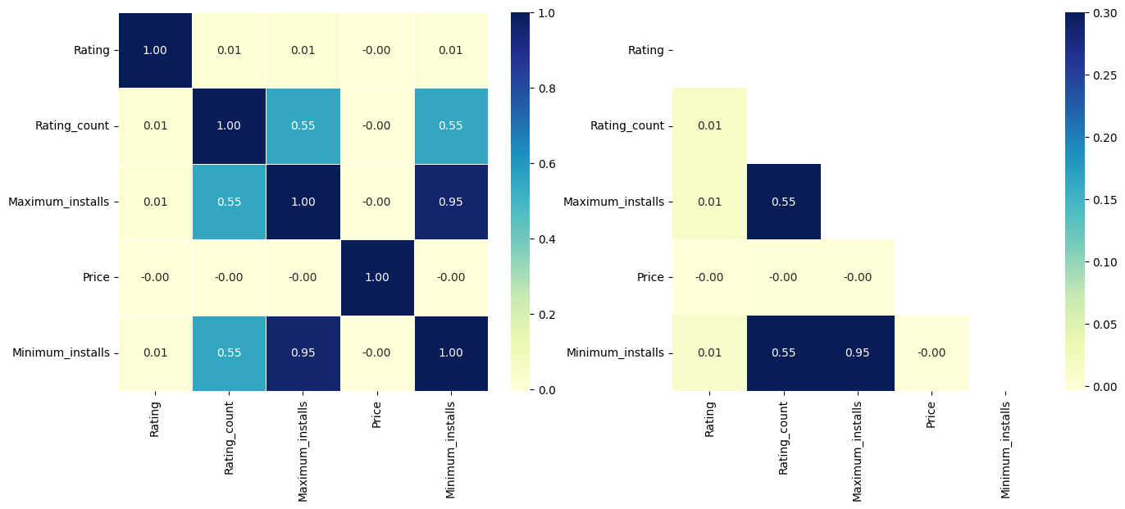
Подготовка и обработка данных
Вывод корреляционной матрицы по основным атрибутам

Slide 9
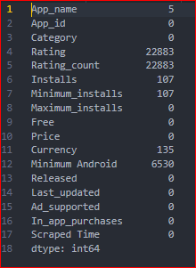
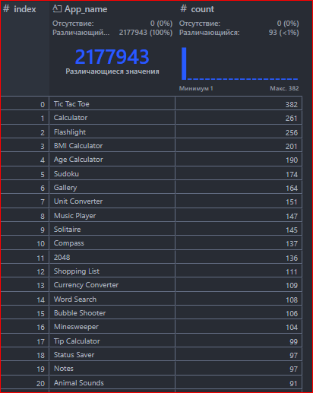
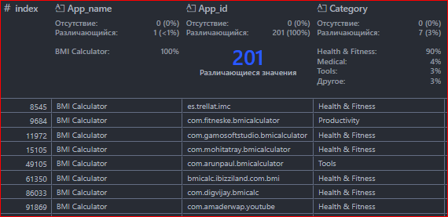
Подготовка и обработка данных
Нахождение пропусков и дубликатов значений:

Slide 10
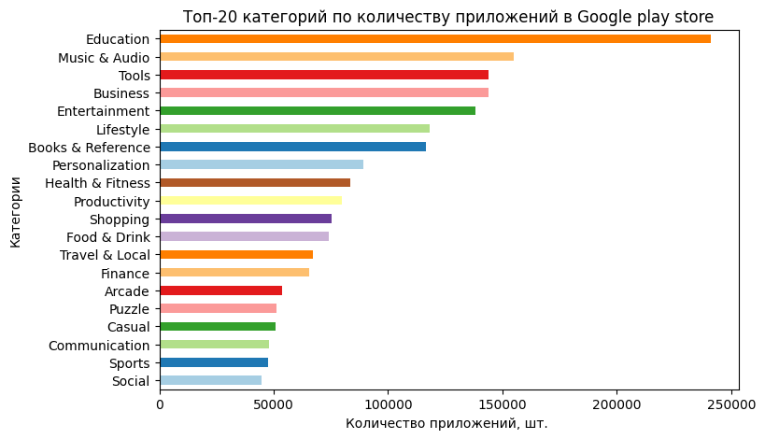
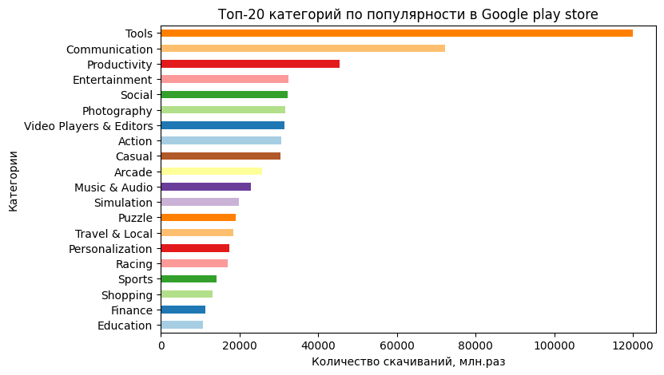
Анализ метрик по категориям приложений
Увеличение количества приложений в категории не ведет к росту популярности этих категорий. Из-за насыщенности рынка и похожести приложений не происходит увеличения спроса на определенные категории, так как Education, Music & Audio и Entertainment ;
Такие категории, как Education, Music & Audio, Tools, Business и Entertainment являются самыми крупными категориями по количеству приложений;
По скачиванию приложений самыми популярными категориями являются Tools, Communication, Productivity, Entertainment и Social

Slide 11
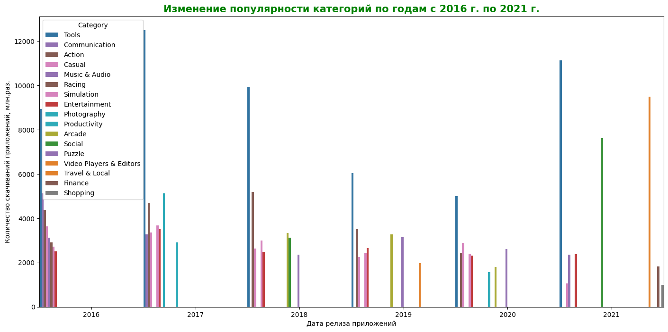
Анализ метрик по категориям приложений
Основные тенденции изменения популярности категорий:
Глобальные мировые изменения в жизни людей (Covid-19, экономические шоки и т.д.)
Насыщенность рынка приложений, многие из которых предлагают схожий функционал
Появление альтернативных решений (облачные сервисы и веб-приложения, дают тот же функционал и без установки приложения)
Изменение пользовательских предпочтений;
Переход на платные модели.

Slide 12
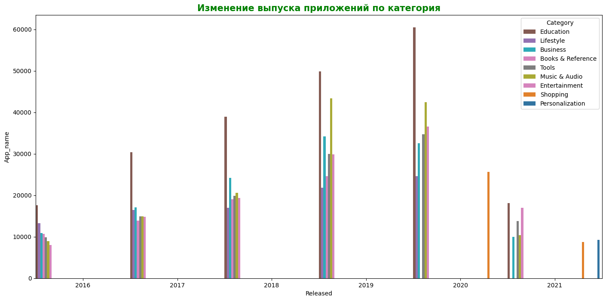
Анализ метрик по категориям приложений
Основные тенденции роста выпуска приложений категорий:
Глобальные мировые изменения в жизни людей (Covid-19, экономические шоки и т.д.);
Развитие технологий и смартфонов;
Увеличение спроса за счет большей доступности смартфонов для людей;
Улучшение функционала и качества приложений;
Государственная поддержка и инициативы;
Конкуренция и монетизация

Slide 13
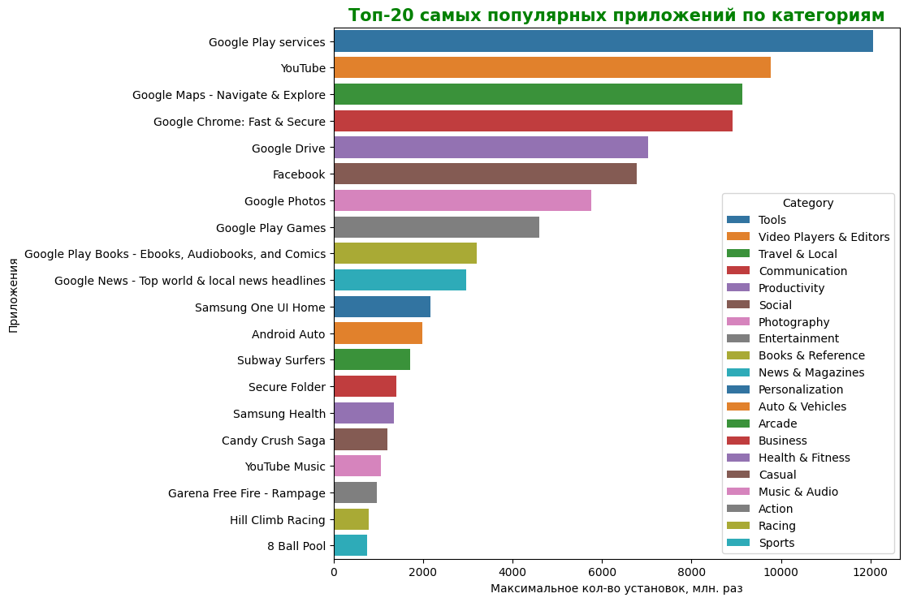
Анализ метрик по категориям приложений

Slide 14
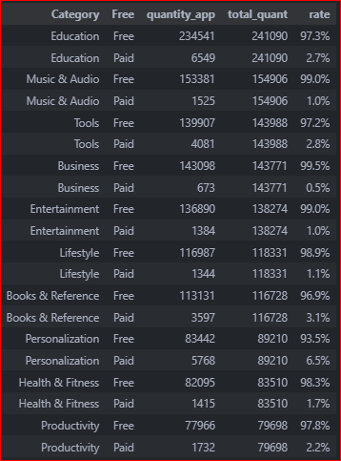
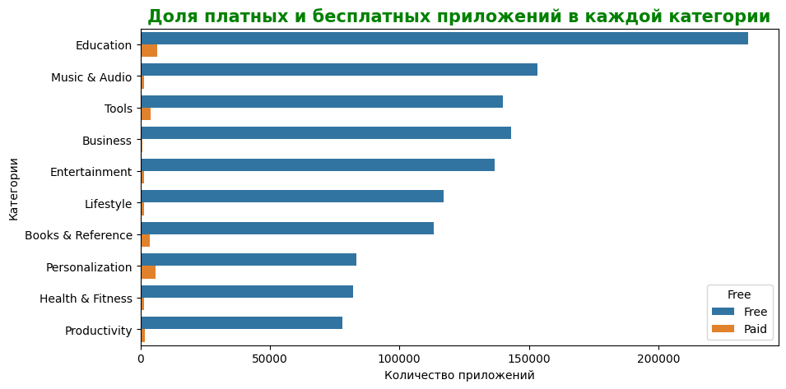
Анализ метрик по категориям приложений
Основные причины большей доли бесплатных приложений:
Привлечение пользователей;
Модель приложения: базовая версия бесплатная- дополнительные функции и контент платный;
Реклама;
Покупка внутри приложений;
Подписочная модель;
Высокая конкуренция на рынке

Slide 15
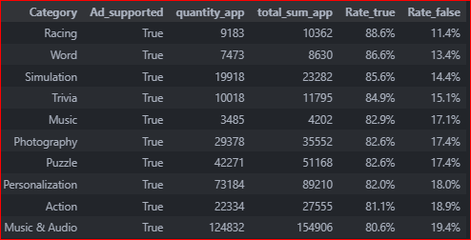
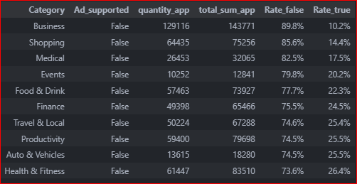
Анализ метрик по категориям приложений
Топ-10 категорий с наибольшей долей встроенной рекламы внутри приложения
Топ-10 категорий с наименьшей долей встроенной рекламы внутри приложения
Большая доля приложений с рекламой-это игровые и музыкальные приложения;
Большая доля приложений, где меньше всего рекламы- это бизнес, шопинг, медицинские и эвент приложения.

Slide 16
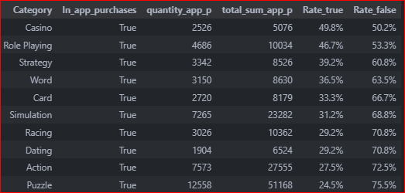
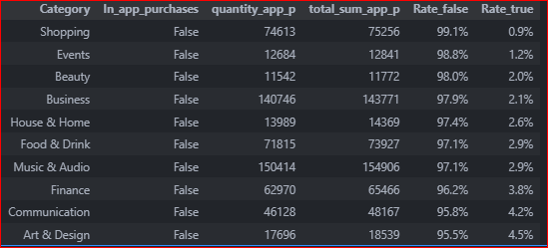
Анализ метрик по категориям приложений
Топ-10 категорий с наибольшей долей встроенной покупки в приложениях
Топ-10 категорий с наибольшей долей отсутствия возможности покупать в приложениях
Большая доля приложений со встроенной покупкой- это казино и игровые приложения;
Большая доля приложений с отсутствие возможности покупать - это бизнес, шопинг, бьюти и эвент приложения.

Slide 17
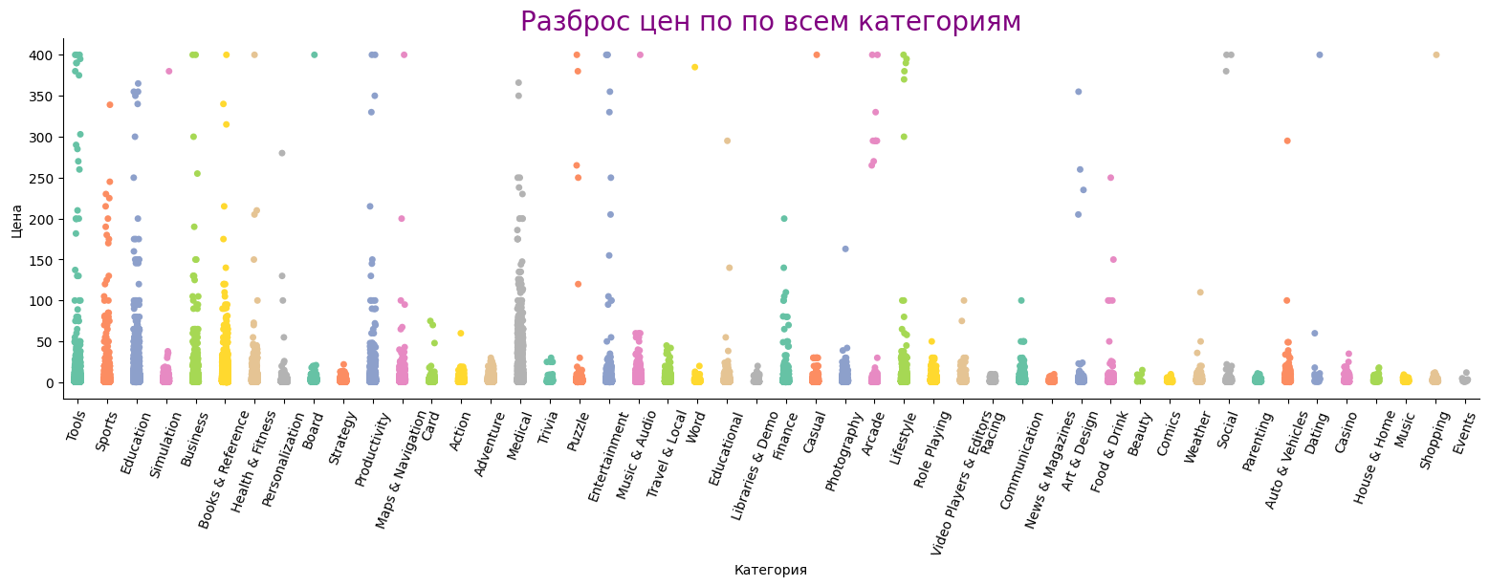
Анализ метрик по стоимости приложений
Основные преобразования в DataFrame, при рассмотрении стоимостных метрик:
Оставили приложения в долларовой валюте;
Убрали приложения с 0 стоимостью их доля составляет 98,1% от всего набора наблюдений.
В основном стоимость приложений находится в диапазоне от 0,99 долларов до 70 долларов;
Небольшая доля приложений имеет стоимость от 250 долларов до 400 долларов.

Slide 18
Анализ метрик по стоимости приложений
Основные преобразования в DataFrame, при рассмотрении стоимостных метрик:
Оставили приложения в долларовой валюте;
Убрали приложения с 0 стоимостью их доля составляет 98,1% от всего набора наблюдений.
В основном стоимость приложений находится в диапазоне от 0,99 долларов до 70 долларов;
Небольшая доля приложений имеет стоимость от 250 долларов до 400 долларов.

Slide 19
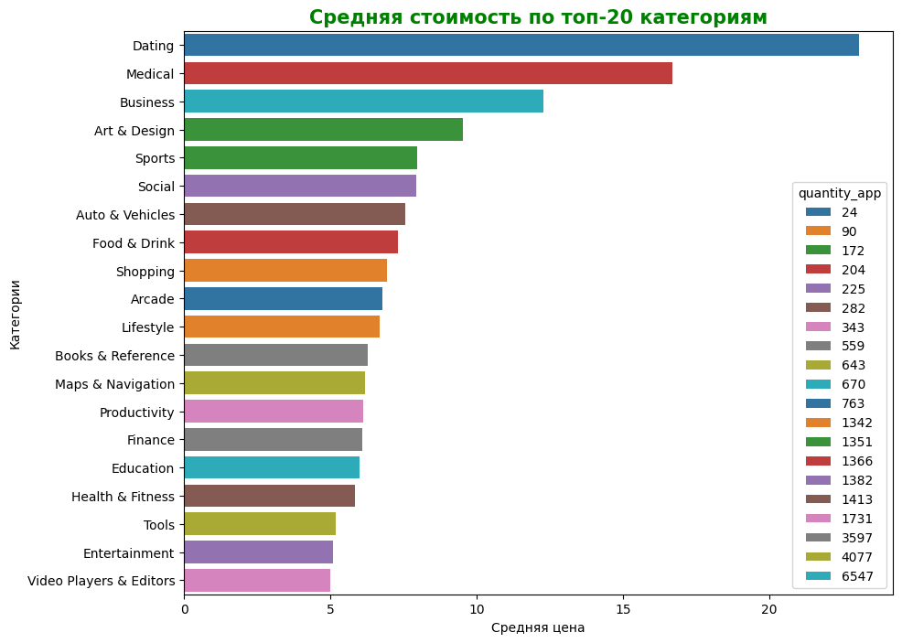
Анализ метрик по стоимости приложений
Высокая средняя цена получается за счет небольшого количества приложений в категории (Dating, Medical и Business);
В категории, например, Education за счет большого количества приложений и не высокой стоимости средняя стоимость занижается

Slide 20
Анализ метрик по стоимости приложений
Высокая средняя цена получается за счет небольшого количества приложений в категории (Dating, Medical и Business);
В категории, например, Education за счет большого количества приложений и не высокой стоимости средняя стоимость занижается

Slide 21
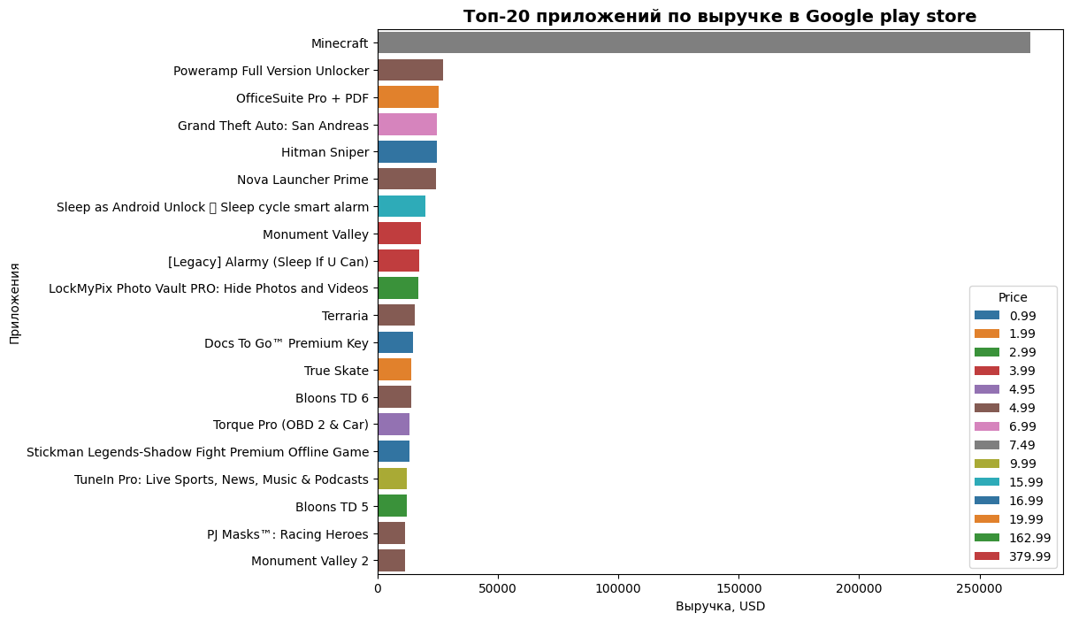
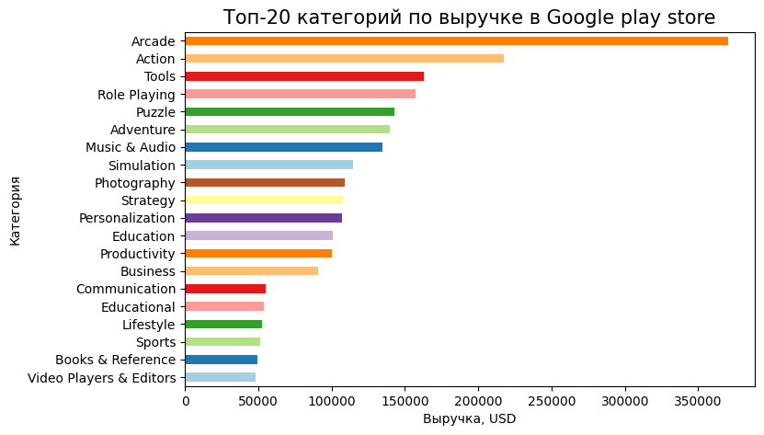
Анализ метрик по стоимости приложений
Больше всего генерируют выручка игровые и бизнес приложения из-за своей высокой популярности

Slide 22
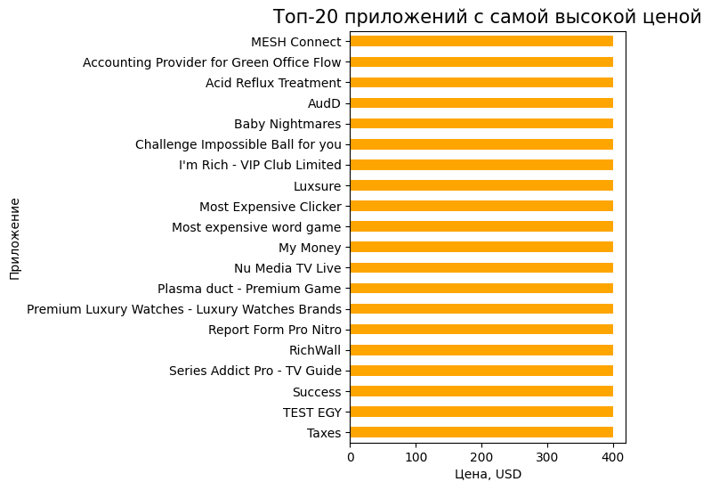
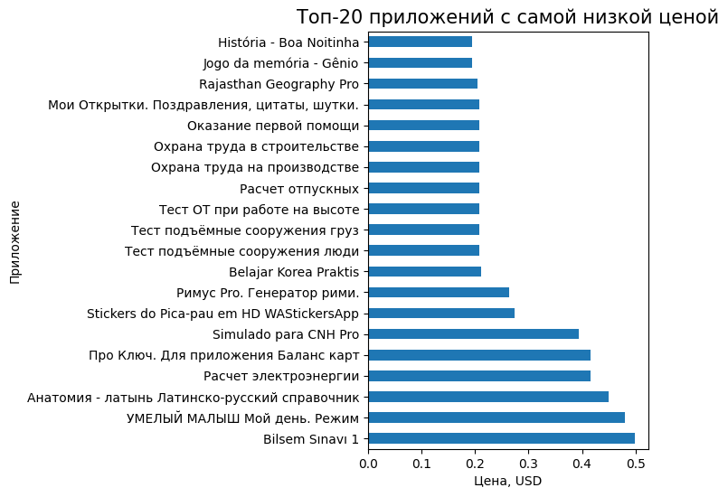
Анализ метрик по стоимости приложений

Slide 23
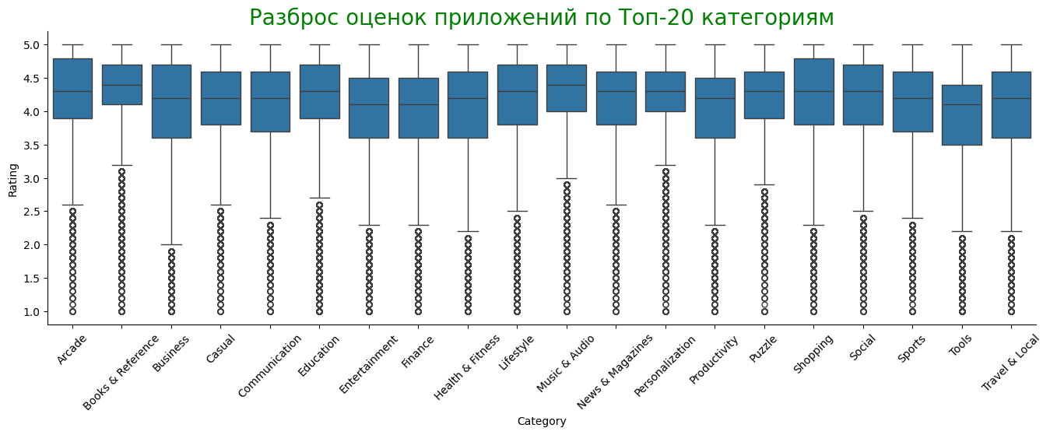
Анализ метрик по оценки приложений
Основные преобразования в DataFrame, при рассмотрении оценочных метрик:
Убрали приложения с 0 рейтингом их доля составляет 45,8% от всего набора наблюдений.

Slide 24
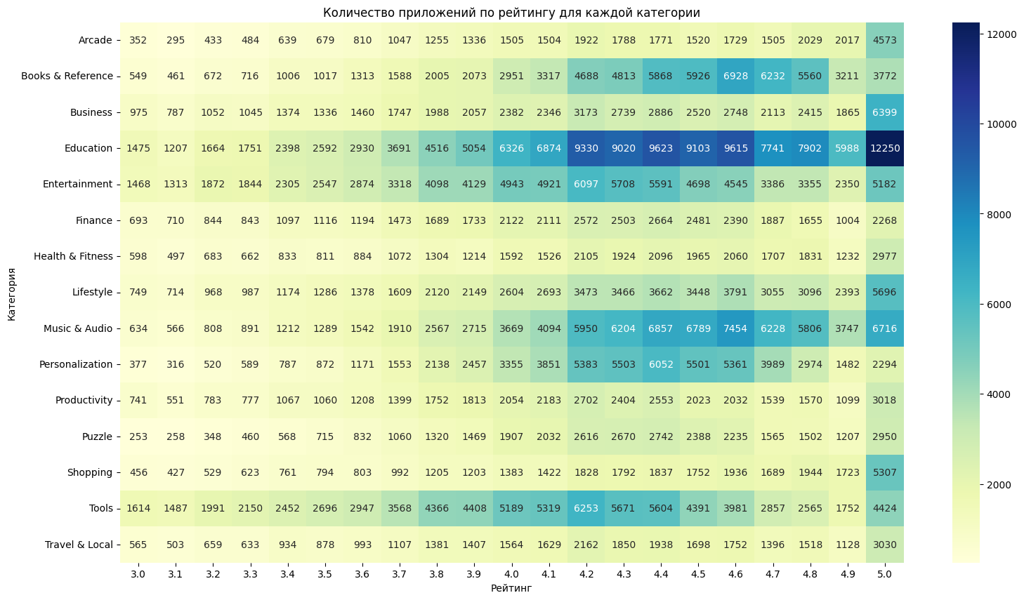
Анализ метрик по оценки приложений

Slide 25
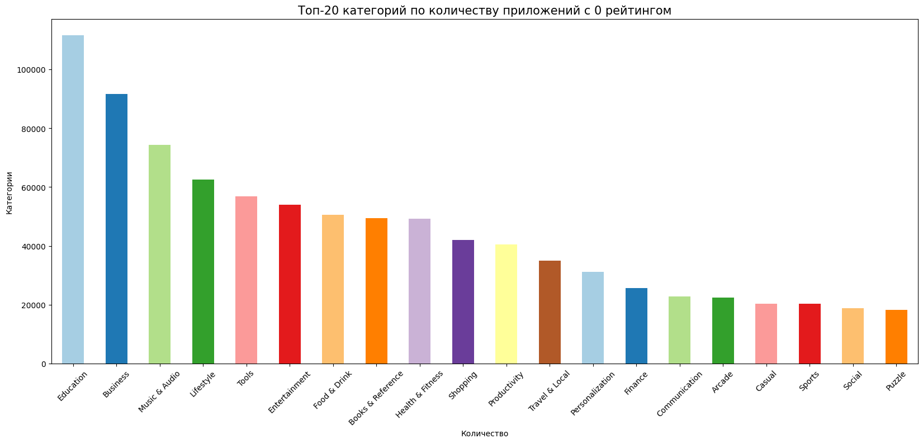
Анализ метрик по оценки приложений
Важно отметить, что категории с большим количеством приложений имеют высокую оценку от 4 до 5, но при этом имеет много приложений с нулевым рейтингом. Это связано с перенасыщенностью приложений в той или иной категории.

Slide 26
Заключение

